Slide 1

Федеральное государственное бюджетное образовательное учреждение высшего образования «ФИНАНСОВЫЙ УНИВЕРСИТЕТ ПРИ ПРАВИТЕЛЬСТВЕ РОССИЙСКОЙ ФЕДЕРАЦИИ» Департамент анализа данных, принятия решений и финансовых технологий Презентация к междисциплинарной курсовой работе на тему: Разработка информационно-справочной системы Принтеры Выполнил: студент группы ПИ18-2 Никитин Роман Андреевич (Подпись)

Slide 2
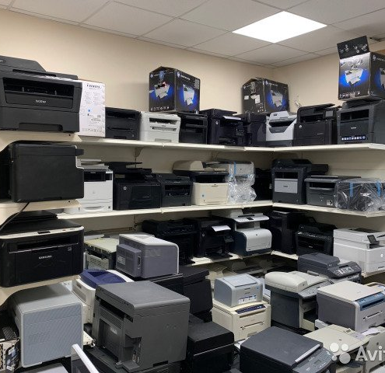
Введение
В разрабатываемом приложении предметной областью автоматизации является магазин по продаже принтеров (техники в целом). C точки зрения заказчика, магазин является источником дохода.

Slide 3
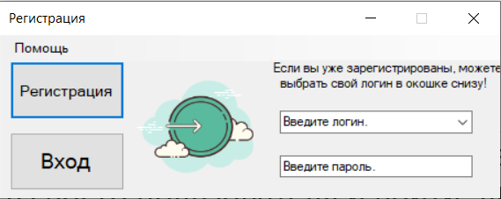
Регистрация
Итак, первое окно, которое вы встретите- окно регистрации. В нем вы можете выбрать своего пользователя и войти, либо создать новый, если вы в программе впервые.

Slide 4
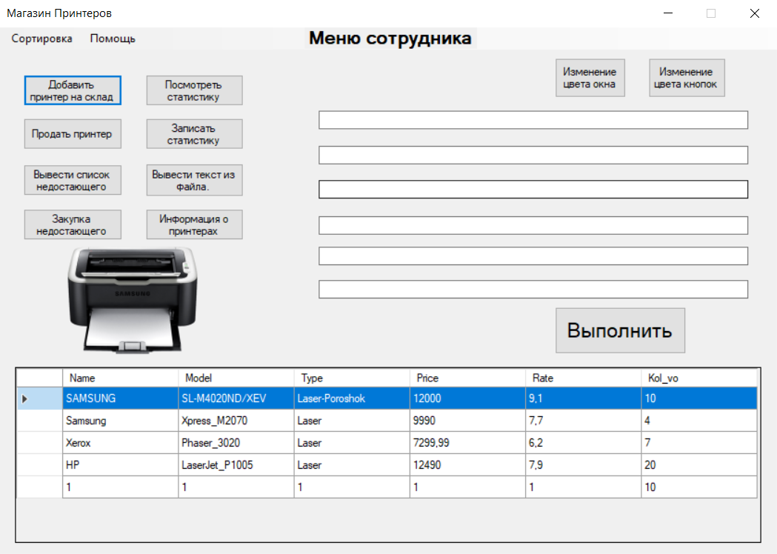
Окно обычного сотрудника
Любой сотрудник может осуществлять основные действия в вашей программе, за исключением тех, которые могут привести к некорректной работе программы, либо к вредительству.

Slide 5
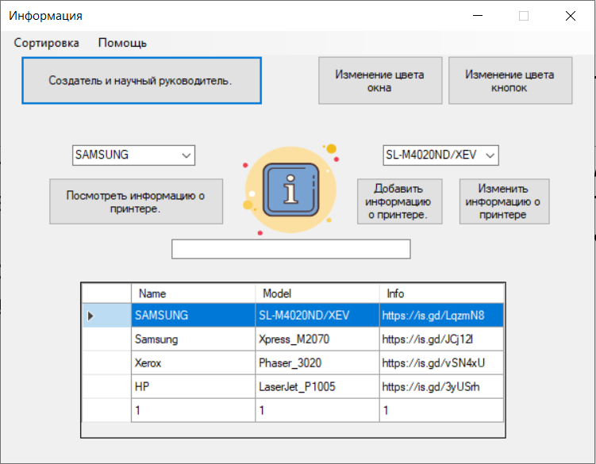
Окно информации о принтерах
Доступ к данному окну и взаимодействию с ним разрешен обоим типам пользователей. Здесь вы можете кликнуть по нужному вам принтеру в списке, либо выбрать в сплывающих строках, после чего вставить полученную в буфер обмена ссылку в браузер и увидеть полную информацию об устройстве.

Slide 6
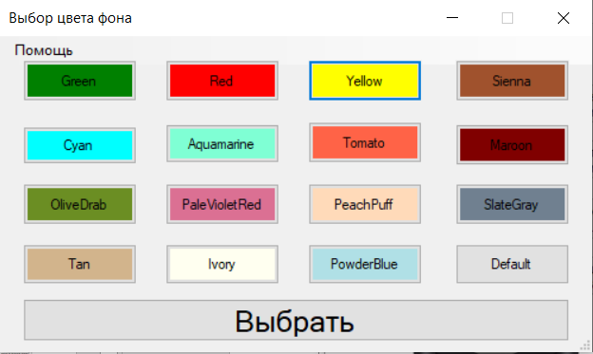
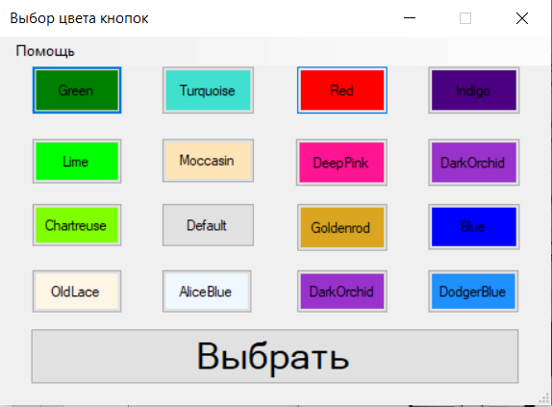
Окна изменения цвета фона и кнопок
Данные окна так же предусмотрены в обоих типах аккаунтов.

Slide 7
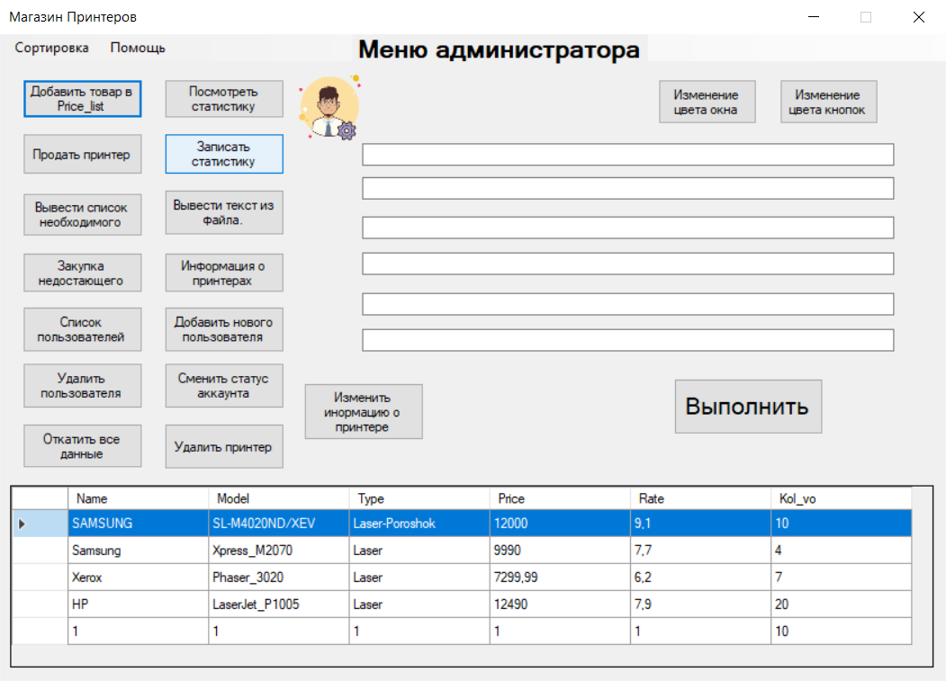
Окно администратора магазина
Среди возможностей администратора предусмотрены все возможности обычного пользователя и в добавок- сверхполномочия, с которыми вы можете ознакомиться в пояснительной записке.

Slide 8
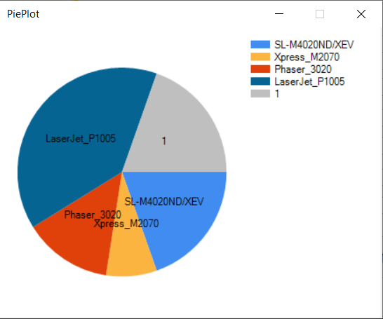
Окно статистики по товарам
В программе вы можете собирать статистику по товарам, нажав на специальную кнопку, а так же записывать ее в отдельные файлы.

Slide 9
Более подробно ознакомиться с программой вы можете в пояснительной записке, приложенной к презентации. По вопросам сотрудничества и решения проблем пишите по адресу:
nikitin.roman2000@yandex.ru
Телефон:
8-917-922-30-89

Slide 10
Спасибо за внимание!

